Slide 1
Modèle du crystal parfait
Niveau :CPGE, MPSI 1ère année

Slide 2
Pré-requis
Etats physiques de la matière : (gaz, liquide, solide cristallin, solide amorphe et solide semi cristallin)
Nature des liaisons chimiques (covalente, ionique,…), interactions intermoléculaires (Van der Waals, liaison hydrogène)

Slide 3
Plan
Modèle du Cristal Parfait
Description a) Maille élémentaire b) Nombre de motifs et masse volumique c) Coordinence d) Compacité e) Sites interstitiels
Limites du modèle
Expérience
mesure de la masse volumique du cuivre
Détermination de la maille du cuivre

Slide 4
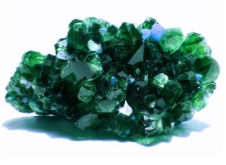
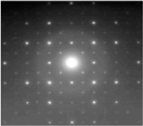
Introduction

Slide 5
Modèle du cristal parfait
Hypothèses :
Cristaux infinis : pas d’effets de bords
Pas de défauts (périodicité parfaite).

Slide 6
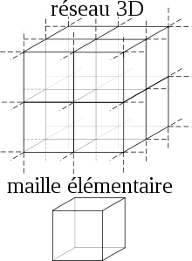
1.a) Description
Maille = volume fini de l'espace par translation duquel le motif cristallin peut être reproduit à l'infini.
Elle est élémentaire si elle est la plus petite maille possible.

Slide 7
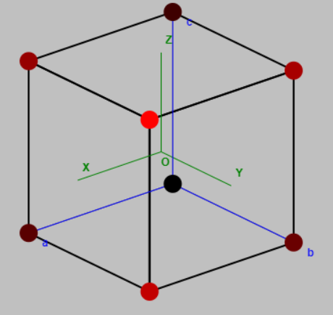
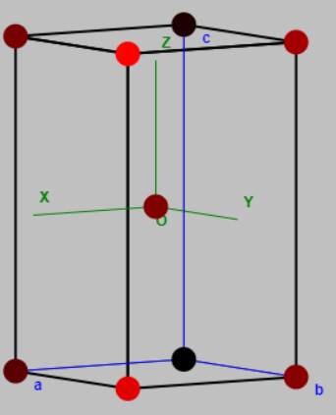
1.a) Description
Il existe 14 réseaux de Bravais:
Ex: Cubique simple et tétragonal centré
+
Motif = 1 ou plusieurs atomes

Slide 8
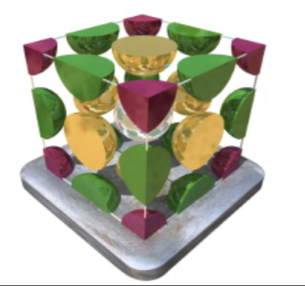
1.b) Nombres de motifs et masse volumique
— Un élément au sommet appartient à 8 mailles : compte pour 1/8 .
— Un élément sur une arête compte pour 1/4.
— Un élément sur une face compte pour 1/2 (jaune).
— Enfin, un élément intérieur à la maille compte pour 1

Slide 9
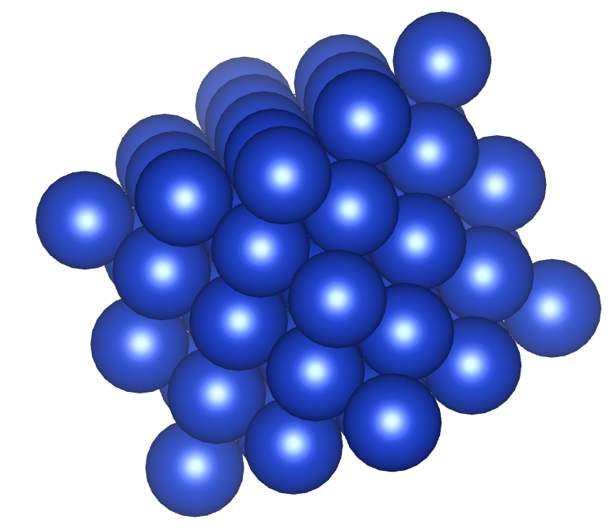
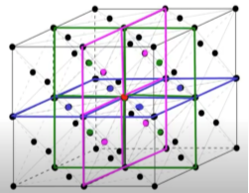
1.c) Coordinence
Coordinence : nombre de plus proches voisins pour un noeud.
Pour un CFC, on trouve 12.

Slide 10
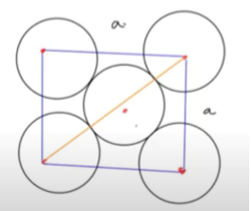
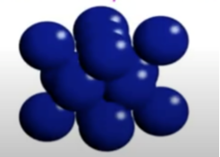
1.d) Compacité
CFC avec le modèle des sphères dures
Vue d’en face

Slide 11
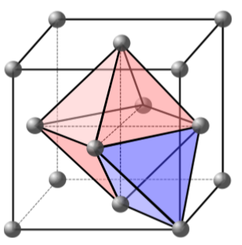
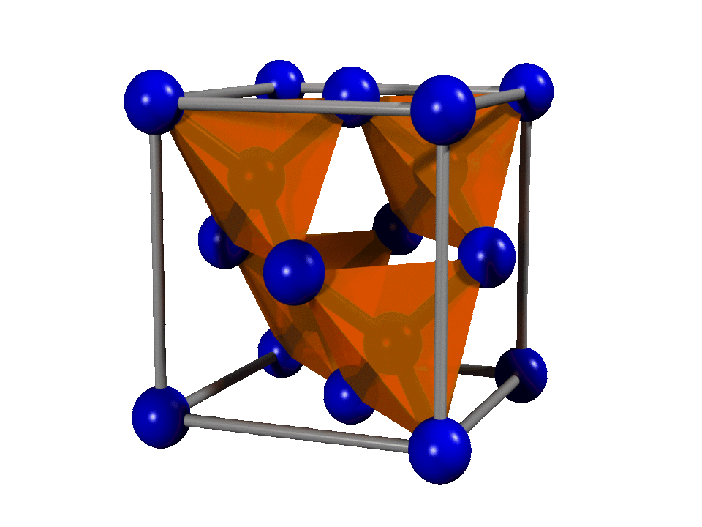
1.e) Sites interstitiels
Diamant
Site tétraédrique
(en bleu)

Slide 12
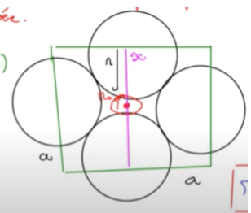
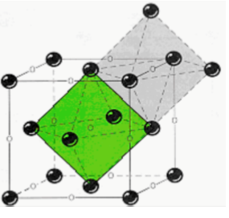
1.e) Sites interstitiels
Sites octaédriques
Vue en coupe

Slide 13
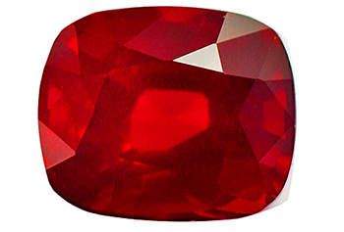
2) Limites du modèle
Cristaux de taille finie → Effets de bords
Existence de différents défauts ponctuels :
Lacunes (manque un atome
Atomes pas à la bonne place
Impuretés (exemple du rubis et du saphir).
Rubis
Saphir

Slide 14
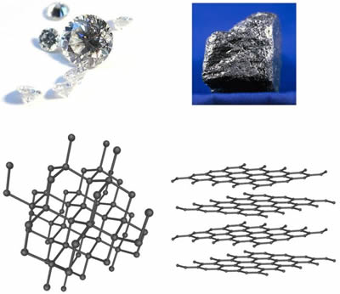
Conclusion

Slide 15
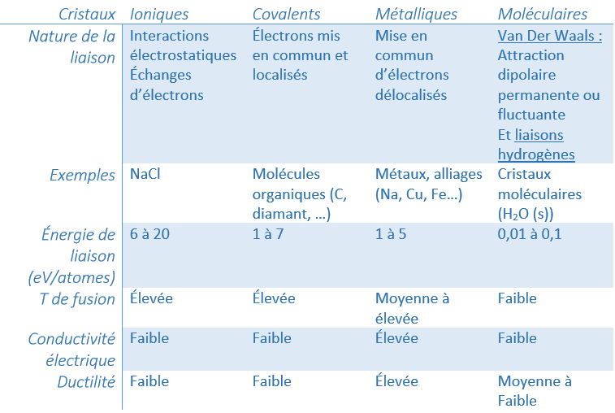
II.1) Types de cristaux

Slide 16
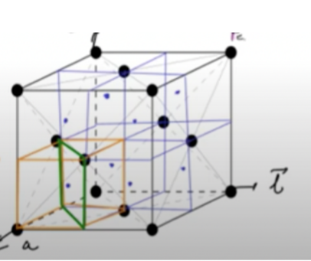
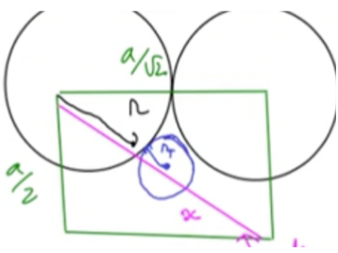
Bonus : Calcul de r_{t} (sites tétraédriques).

